Slide 1








Laravel:
Le système d’authentification
Année Universitaire : 2025/2026
UP Web
Notes:
Logo EUR-ACE

Slide 2

Plan
Introduction
Laravel Breeze
Laravel Jetstream
Mécanismes d’authentification

Slide 3
Introduction
Notes:
Taille 54

Slide 4
Introduction
L’authentification constitue une tâche fréquente.
La gestion des utilisateurs est en effet un élément complexe d'une application entre:
  L'authentification.
  Limiter l'accès à certaines ressources.
  La sécurité des mots de passe.
  La gestion du mot de passe oubliée.
La solution proposée par Laravel est d’une grande simplicité parce que tout est déjà préparé comme nous allons le voir dans ce chapitre
Au fil de l’évolution de Laravel ce domaine a connu plusieurs fois des changements.

Slide 5
Historique
Avant la version 6 du laravel: utilisation de la commande « php artisan make:auth » pour générer les vues.
A partir la version 6 du laravel: Utilisation de package Laravel/ui.
A partir la version 8 du laravel: Laravel vient avec un système tout prêt pour l'authentification qu’on appelle « starter kits » :Breeze et Jetstream
A partir la version 12 du laravel: Laravel Breeze et Laravel Jetstream sont encore fonctionnels mais ne recevront plus de mises à jour supplémentaires.

Slide 6
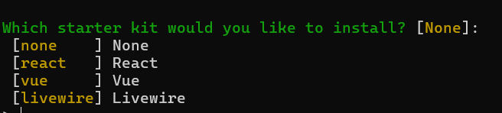
Nouveaux starter kit
Laravel 12 propose trois nouveaux starter kit :
React
Vue
Livewire

Slide 7
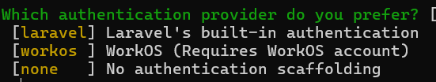
Nouveaux starter kit
Par défaut, les nouveaux kits de démarrage utilisent tous le système d'authentification intégré de Laravel pour offrir des fonctionnalités tel que la connexion, d'inscription, de réinitialisation de mot de passe, de vérification par e-mail, etc.
Une autre alternative est d’utiliser le kit de démarrage WorkOS AuthKit qui offre :
  Authentification sociale (Google, Microsoft, GitHub et Apple)
  Authentification par mot de passe« Magic Auth »
  SSO

Slide 8
Mécanismes d’authentification
Notes:
Taille 54

Slide 9
Laravel est équipé de tout ce qui est nécessaire pour gérer l’authentification à travers :
Middleware auth et guest
Guards (web, api, …)
Providers (users, eloquent, database)
Façades Auth et Session
Fichier de configuration config/auth.php
Le rôle du modèle User
Laravel Fortify

Slide 10
Façade Auth
Interface de gestion de l’utilisateur connecté
Accès centralisé à l’état d’authentification
Méthode | Description
Auth::check() | Vérifie si un utilisateur est connecté
Auth::user() | Récupère l’utilisateur courant
Auth::id() | Récupère son ID
Auth::attempt($credentials) | Authentifie un utilisateur
Auth::logout() | Déconnecte

Slide 11
Façade Session
Stocker des données utilisateur entre les requêtes HTTP
Gère les données persistantes de l’utilisateur connecté
Elle Permet de :
  Afficher des messages flash
  Régénérer ou invalider une session
Méthode | Rôle
Session::put() | Enregistre une valeur
Session::get() | Récupère une valeur
Session::flash() | Enregistre un message temporaire
Session::forget() | Supprime une valeur
Session::flush() | Vide la session

Slide 12

Middleware auth
Le middleware auth permet de n’autoriser l’accès qu’aux utilisateurs authentifiés, donc de protéger des routes.
Ce middleware est déjà présent dans le framework (Illuminate\Auth\Middleware\Authenticate) et son alias est auth

Slide 13
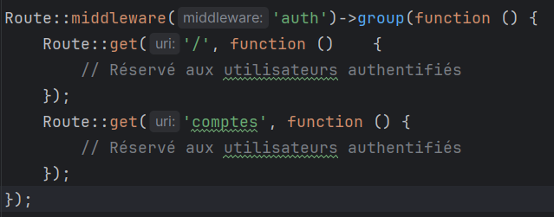
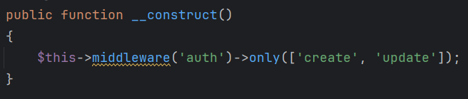
Middleware auth
Application du middleware à un groupe de route
Application du middleware d’authentification uniquement sur les méthodes create et update, au sein de la méthode __construct() est le constructeur du contrôleur.

Slide 14
Middleware guest
Ce middleware est exactement l’inverse du précédent
il permet de n’autoriser l’accès qu’aux utilisateurs non authentifiés.
Ce middleware est aussi déjà présent dans le framework avec l'alias guest.
le middleware guest, peut s’utiliser sur une route, un groupe de routes ou dans le constructeur d’un contrôleur, avec la même syntaxe

Slide 15
Fortify - Définition
Fortify est une implémentation backend d’authentification
Fortify gère les outils d’authentification de Laravel sans se soucier de la partie Frontend
Fortify enregistre les routes et les contrôleurs nécessaires pour mettre en œuvre toutes les fonctionnalités d'authentification de Laravel, y compris la connexion, l'enregistrement, la réinitialisation du mot de passe, la vérification de l'email, et plus encore.
Fortify ne fournit pas sa propre interface utilisateur, il est destiné à être associé à votre propre interface utilisateur qui fait des demandes aux routes qu'il enregistre.

Slide 16
Fortify - Configuration
La configuration de Fortify est dans le fichier config/fortify.php.
Dans ce fichier de configuration, vous pouvez personnaliser divers aspects:
  La garde d'authentification
  La redirection après l'authentification de l’ utilisateur
  désactiver la possibilité de mettre à jour les informations de profil ou les mots de passe.

Slide 17
Laravel Sanctum
un paquet simple qui fournit un système d’authentification basé sur des jetons d’API.
Il permet à chaque utilisateur de générer plusieurs jetons personnels associés à son compte.
Ces jetons peuvent avoir des capacités spécifiques, définissant les actions qu’ils sont autorisés à effectuer.

Slide 18
Laravel Sanctum
Inspiré du fonctionnement de plateformes comme GitHub, Sanctum offre une gestion flexible des jetons d’accès personnels : ils peuvent avoir une durée de vie prolongée, mais être révoqués à tout moment par l’utilisateur.
Techniquement, Sanctum stocke les jetons dans une table dédiée de la base de données et authentifie les requêtes HTTP entrantes via l’en-tête :

Slide 19
Laravel Sanctum
Il peut être utilisé seul ou intégré à des outils comme Jetstream pour offrir une authentification complète des API, des SPA ou des applications mobiles.

Slide 20
Authentification avec Breeze
Notes:
Taille 54

Slide 21
Breeze: Introduction
Laravel Breeze est un package qui implémente les fonctionnalités d'authentification de Laravel.
Il met en place les routes, les contrôleurs et les vues pour :
Enregistrer un nouvel utilisateur avec un nom, une adresse email et un mot de passe
Connecter un utilisateur avec une adresse email et un mot de passe
Récupérer le mot de passe d'un utilisateur
Vérifier l'adresse email d'un utilisateur
Etc…..

Slide 22
Breeze: Installation& configuration
Installer Laravel Breeze dans un projet Laravel , il suffit de taper la commande suivante:
composer require laravel/breeze
Une fois laravel/breeze installé avec composer, on l'implémente dans l'application en exécutant la commande artisan suivante :
php artisan breeze:install
➔ Cette commande installe les contrôleurs, les vues, les routes et d'autres ressources de Breeze pour l'authentification des utilisateurs.

Slide 23

Breeze: Inscription d’un utilisateur
Sur la page d’accueil, vous allez remarquer la présence en haut à droite de la page de deux liens :

Slide 24
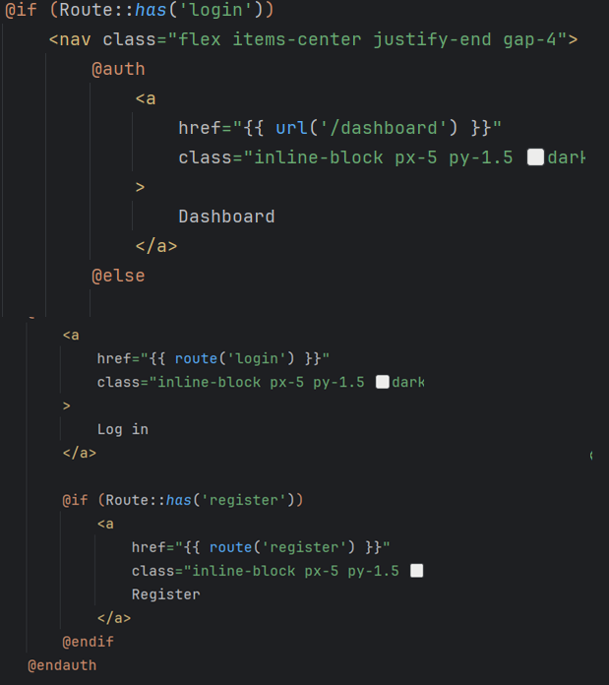
Breeze: Inscription d’un utilisateur
On trouve ce code dans la page d’accueil (Welcome.blade.php):
@if : on vérifie si dans les routes (Route) on a (has) une route login:
Si c’est le cas on vérifie si l’utilisateur est authentifié avec @auth, donc on affiche un lien vers le dashboard
Sinon ce n’est pas le cas (@else) on affiche les deux liens pour faire l’inscription ou la connexion.

Slide 25
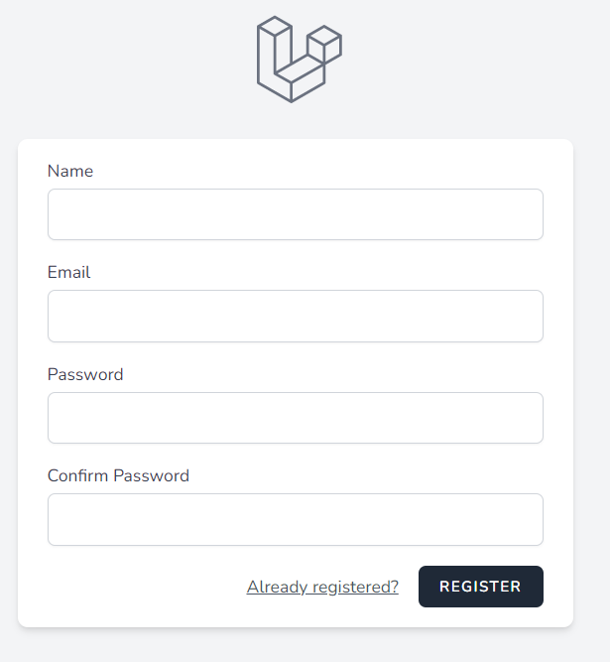
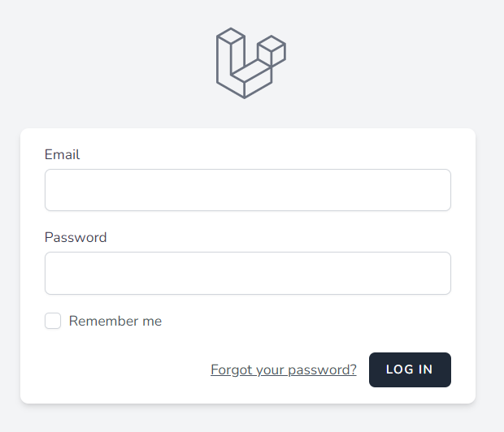
Breeze: Inscription/connexion d’un utilisateur

Slide 26

Breeze: Remember me
Dans le formulaire de connexion il y a une case à cocher « se rappeler de moi » (remember me) :
Si on coche cette case on reste connecté indéfiniment jusqu’à ce qu’on se déconnecte intentionnellement. Pour que ça fonctionne il faut une colonne remember_token dans la table users :
Il se trouve que cette colonne est prévue dans la migration de base pour la table.

Slide 27

Breeze: L’oubli de mot de passe
Avec les migrations réalisées dans le chapitre précédent il y a la table password_resets_tokens dans notre base :
On a 4 routes pour le renouvellement du mot de passe générées par Laravel Breeze :

Slide 28
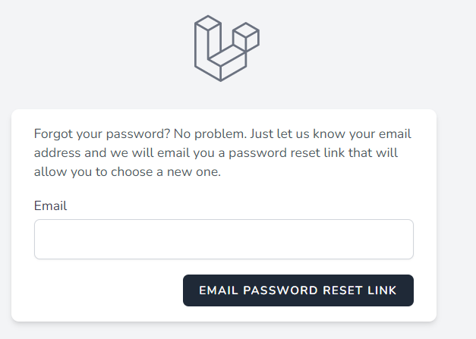
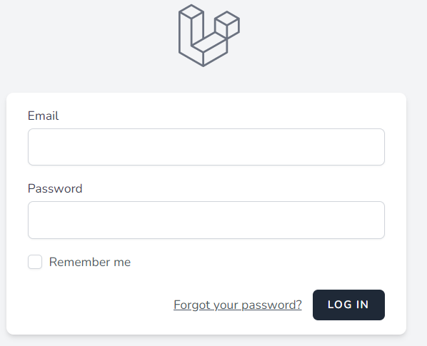
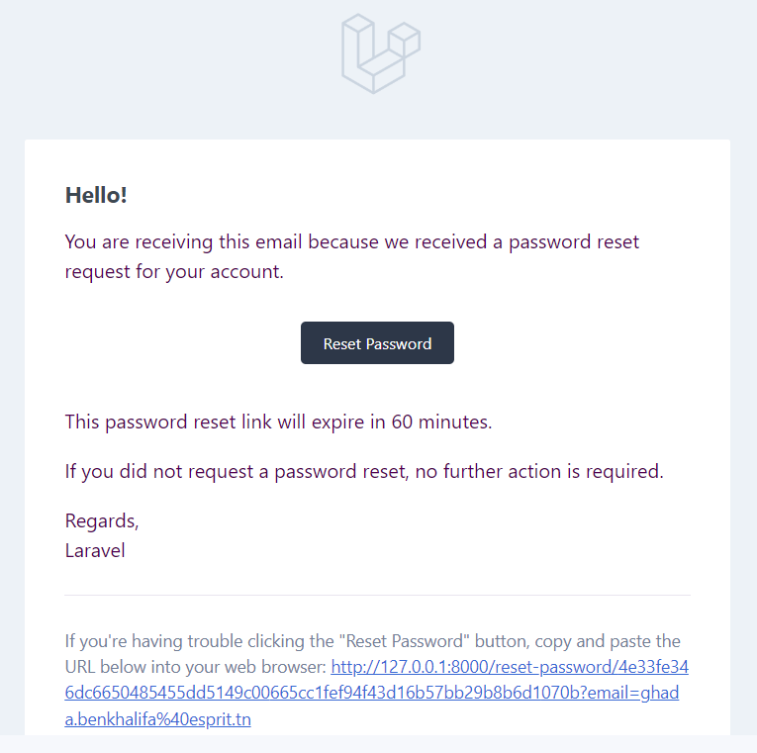
Breeze: L’oubli de mot de passe
Pour l’utilisateur la première étape va consister à cliquer sur le lien « Forgot Your Password? » prévu sur la vue de connexion :

Slide 29
Breeze: L’oubli de mot de passe
Un système complet de renouvellement du mot de passe est prévu. avec ses routes, ses contrôleurs et ses vues.
Le renouvellement se fait en deux étapes :
  une demande qui reçoit une réponse sous forme d’email sécurisé avec un jeton (token)
  une soumission du nouveau mot de passe avec un formulaire.

Slide 30
Authentification avec Jetstream
Notes:
Taille 54

Slide 31
Jetstream : introduction
Apparu avec Laravel8 le 8 Septembre 2020.
Jetstream est un paquet qui fournit la mise en œuvre de la connexion, de l'enregistrement, de la vérification de l'e-mail, de l'authentification à deux facteurs, de la gestion des sessions, de l'API via Laravel Sanctum et des fonctions facultatives de gestion d'équipe de votre application.

Slide 32
Jetstream : Fonctionnalités
Gestion des profils
Mise à jour du mot de passe
Confirmation du mot de passe
Authentification à deux facteurs
Gestion de plusieurs sessions
Gestion des équipes

Slide 33
Jetstream : Installation & Configuration
Laravel Jetstream vous offre deux choix :
  Livewire + Blade
  Inertia +Vue.js
Chacun fournit un point de départ productif et puissant pour la construction de votre application .

Slide 34
Jetstream : Installation & Configuration
Pour l’installer :
composer require laravel/jetstream
Pour le choix de Livewire, on indique au sein de la commande le nom choisi (livewire ou inertie).
php artisan jetstream:install livewire
Un ensemble de "fonctionnalités" fournies par Jetstream est aussi installé.

Slide 35
Jetstream : Livewire
Livewire est une bibliothèque qui facilite la création d'interfaces modernes, réactives et dynamiques en utilisant Laravel Blade.
Vous pouvez choisir quelles parties de votre application seront un composant Livewire
Tandis que le reste de votre application peut être rendu comme les modèles traditionnels Blade auxquels vous êtes habitué.

Slide 36
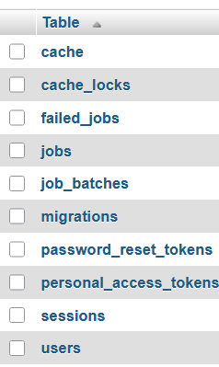
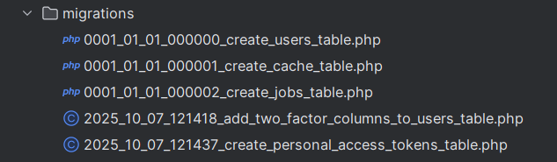
Jetstream : Livewire
Si on fait la migration avec Artisan en tapant la commande:
php artisan migrate
36

Slide 37
Jetstream : Livewire
Table users : par défaut Laravel considère que cette table existe et il s’en sert comme référence pour l’authentification.
Table password_resets_tokens : cette table va nous servir pour la réinitialisation des mots de passe.

Slide 38
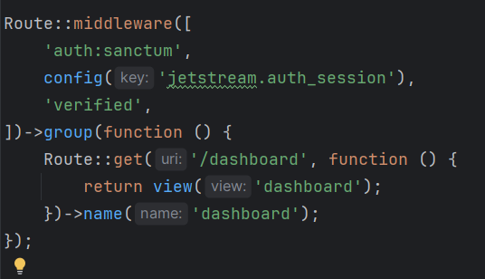
Jetstream : Livewire
Pendant ce temps regarder ce qui a été ajouté dans le fichier routes/web.php :

Slide 39
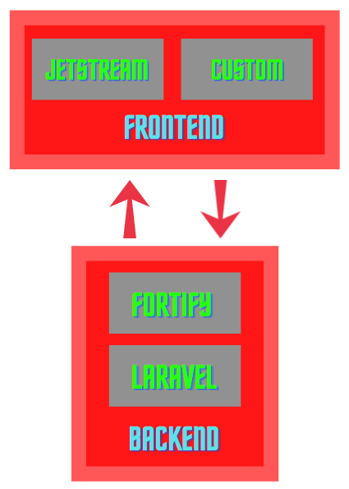
Liaison entre Fortify et JetStream

Slide 40

Jetstream : Fortify
Laravel Jetstream est la première implémentation d'une interface utilisateur construite sur le backend d'authentification de Fortify
Laravel Jetstream ne publie pas de contrôleurs ou de routes dans votre application mais des classes « Action » de Fortify.
Pendant le processus d'installation de Jetstream, les actions sont publiées dans le répertoire app/Actions de votre application.
Les classes d'action exécutent généralement une seule action et correspondent à une seule fonctionnalité de Jetstream .

Slide 41
Jetstream : Inscription d’un utilisateur

Slide 42
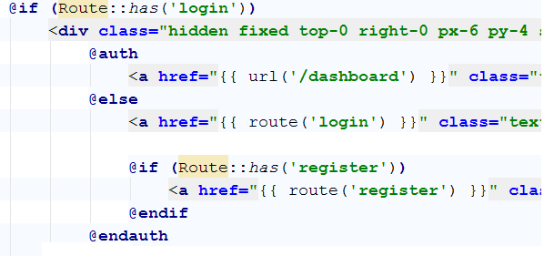
Jetstream : Inscription d’un utilisateur
On trouve ce code dans la page d’accueil :
@if : on vérifie si dans les routes (Route) on a (has) une route login
si c’est le cas on vérifie si l’utilisateur est authentifié avec @auth, donc on affiche un lien vers le dashboard
Si ce n’est pas le cas (@else) on affiche les deux liens de l’authentification.
Register on appelle une méthode de Fortify

Slide 43
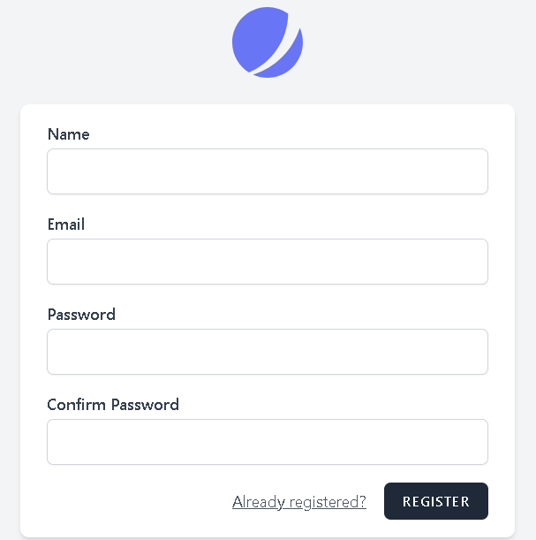
Jetstream : Page d’inscription

Slide 44
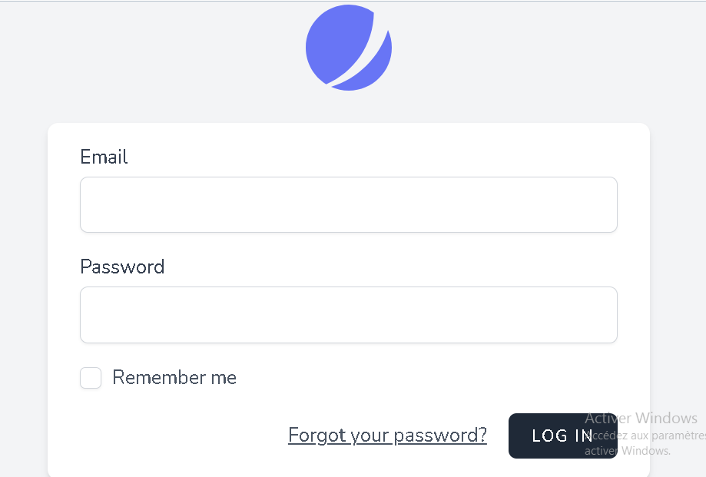
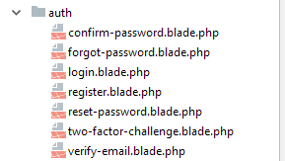
Jetstream : Page de connexion

Slide 45
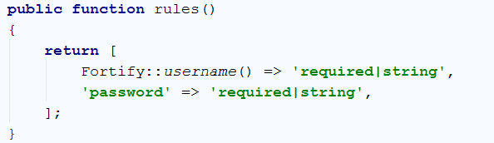
Jetstream : Validation des données
Au sein du dossier vendor\laravel\fortify\src\Http\Requests\LoginRequest , se trouve les règles de validation lors du register:

Slide 46
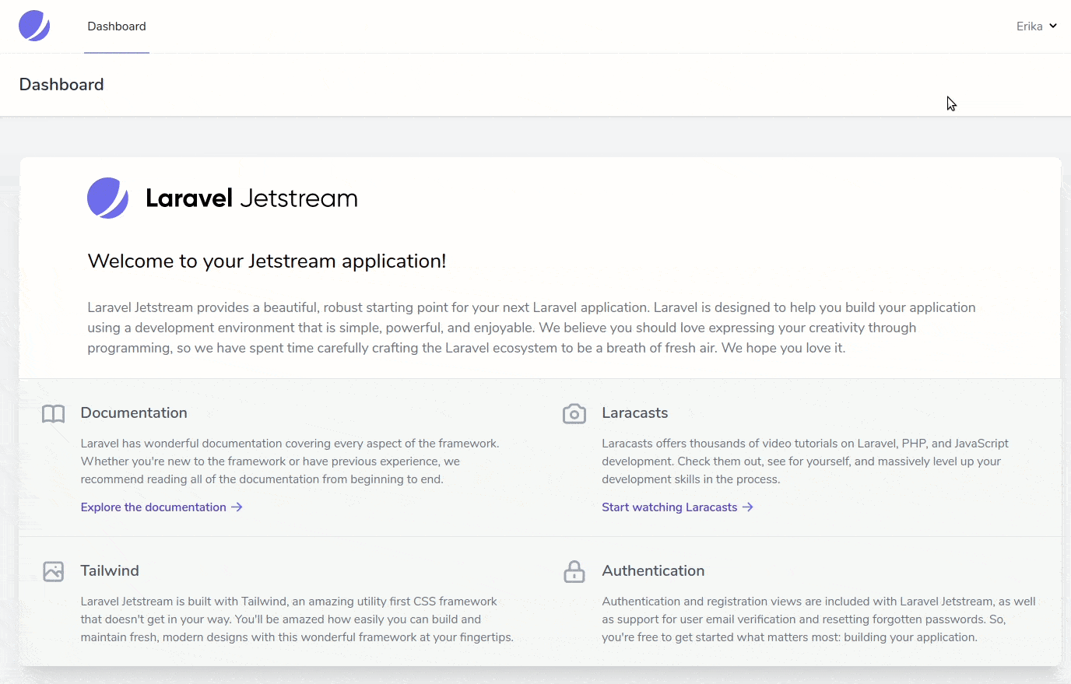
Jetstream : Modification d’un profil

Slide 47
Jetstream : L’oubli de mot de passe
Avec les migrations réalisées dans le chapitre précédent il y a la table password_resets_tokens dans notre base :
On a 4 routes pour le renouvellement du mot de passe générées par Fortify :

Slide 48

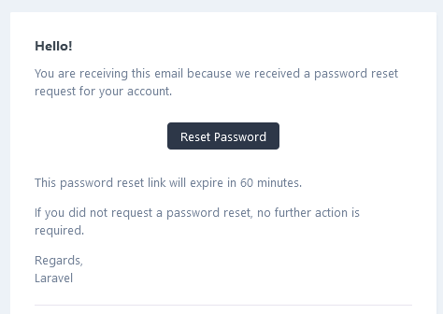
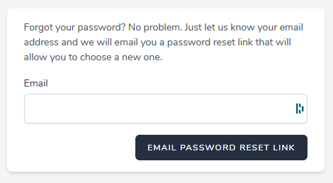
Jetstream : L’oubli de mot de passe
Pour l’utilisateur la première étape va consister à cliquer sur le lien « Forgot You Password? » prévu sur la vue de connexion :
Avec un formulaire qui a cet aspect :

Slide 49
Jetstream : Gestion des équipes
Jetstream offre une gestion des rôles et permissions au travers de la notion d’équipes (teams).
Pour bénéficier de cette option il suffit d’ajouter l’option :
php artisan jetstream:install livewire --teams
L’ajout de trois tables :
teams : Stocke les informations de chaque
team_user : Table pivot pour la relation ManyToMany entre les utilisateurs et les équipes. Elle définit les membres d'une équipe et leur role au sein de cette équipe (par exemple, "admin" ou "editor").
team_invitations : utilisée pour stocker les invitations des utilisateurs à rejoindre des équipes.

Slide 50
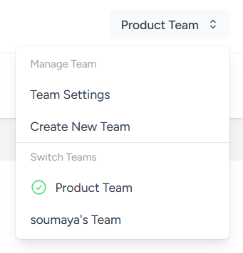
Jetstream : Gestion des équipes
Quand un utilisateur s’enregistre on va trouver un menu enrichi dans son dashboard :
Le responsable des équipes peut gérer complètement les équipes :
Ajouter des membres
Modifier le nom de l’équipe
Modifier les permissions des membres
Supprimer une équipe

Slide 51
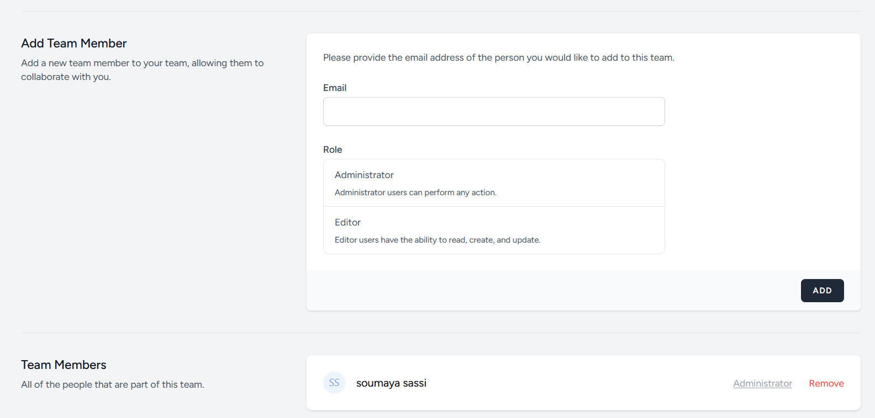
Gestion des équipes

Slide 52
Atelier
Notes:
Rdi : slide conseil scientifique : M kammoun

